Slide 1


Análisis y Diseño

Slide 2
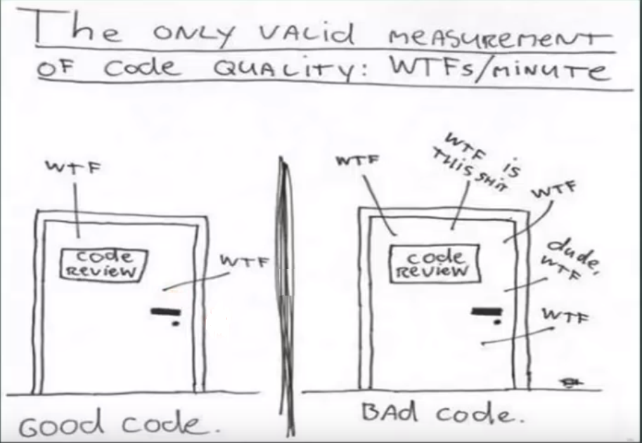

Código Limpio
Integrantes:
Barreda,Carlos
Sotomayor,Victor
Samaniego,Prix

Slide 3
Para qué sirve ?
Mantenimiento.
Reusabilidad.
Reconocimiento Profesional.
Evitar Criticas.
Satisfacción personal.

Slide 4
Ítems a evaluar
Nombres con sentido.
Funciones.
Comentarios.
Formatos.

Slide 5
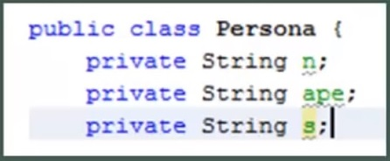
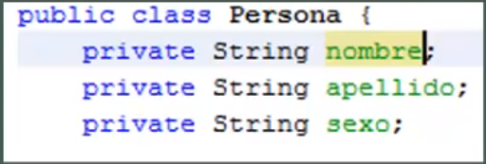
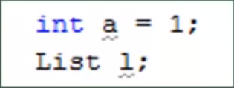

Nombres con sentidos

Slide 6
Funciones
20 líneas aproximadamente
Dedicarse a un único Objetivo.
Nombre descriptivo de la función.

Slide 7
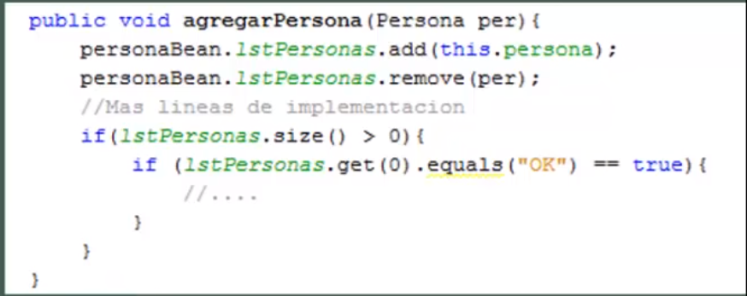
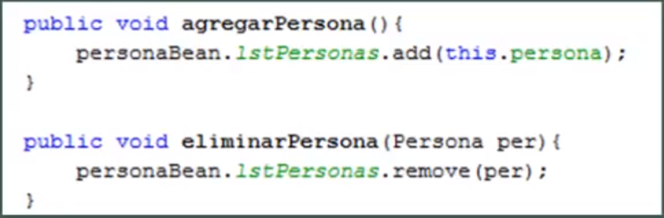
Funciones-dedicarse a un objetivo

Slide 8
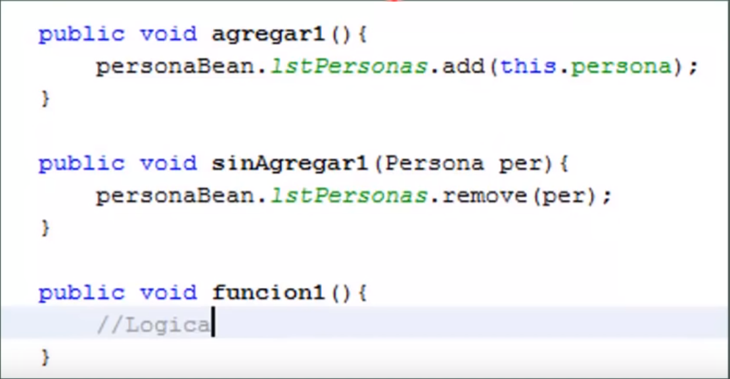
Funciones-nombre descriptivo

Slide 9
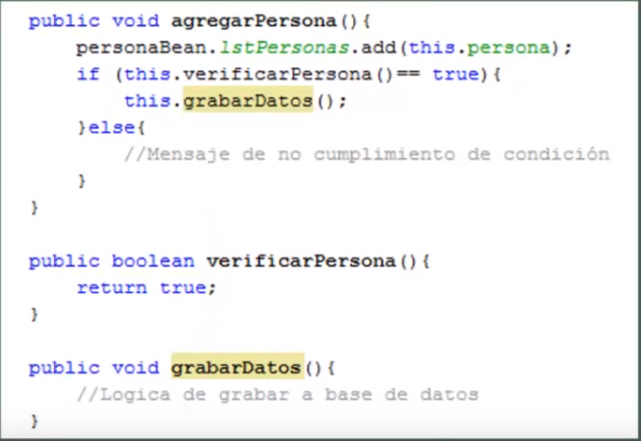
Funciones- correcta implementación

Slide 10
Comentarios
Evitar Comentarios Redundantes e innecesarios
Evitar Comentarios de códigos

Slide 11
Comentarios- Evitar Comentarios Redundantes e innecesarios

Slide 12
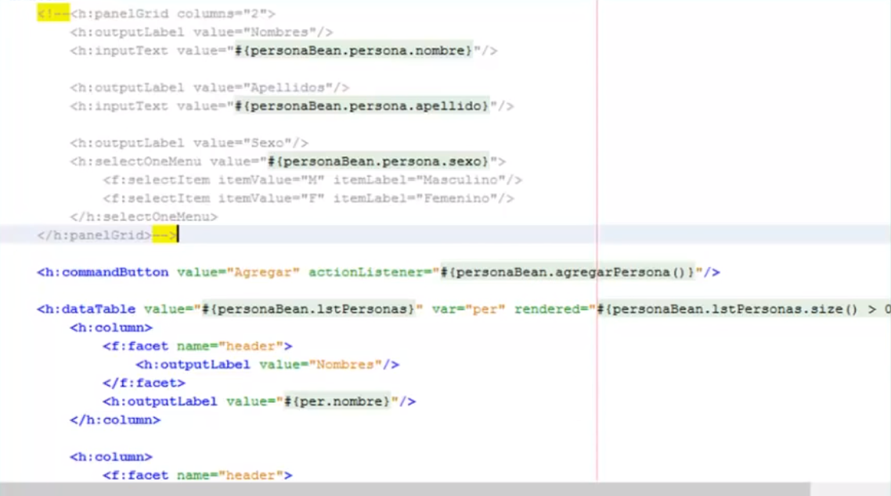
Comentarios- Evitar Comentarios de códigos

Slide 13
Formato
Nombrar a las constantes numéricas.
Camello.
Notación Húngara .

Slide 14
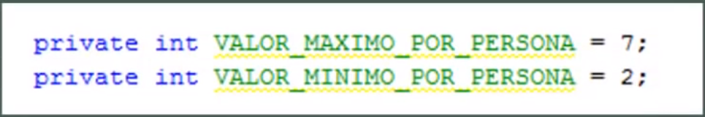
Nombrar a las constantes numéricas.

Slide 15
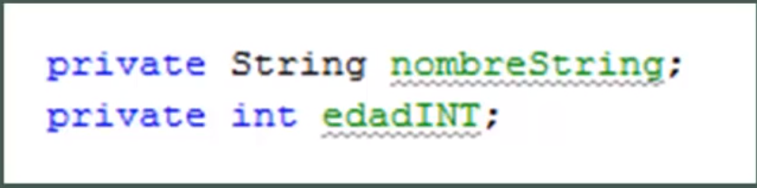
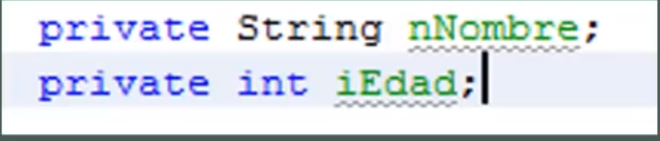
Notación Húngara

Slide 16
Notaciones - CamelCase
UpperCamelCase: EjemploDeUpperCamelCase.
lowerCamelCase : ejemploDeLowerCamelCase.

Slide 17
Conclusiones
Funciones deben tener un único objetivo.
Métodos dependientes de una función deben estar debajo de estas ,por orden de invocación.
Usar nombres de variables legibles.
Declarar variables en la parte superior de la clase .

Slide 18
GRACIAS

